Slide 1
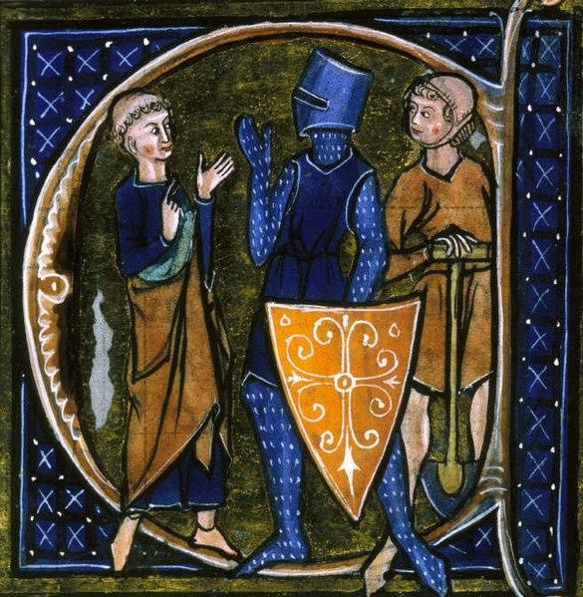
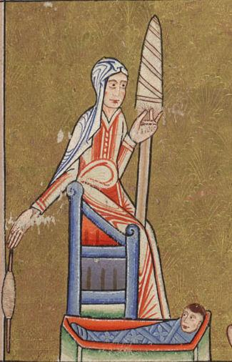
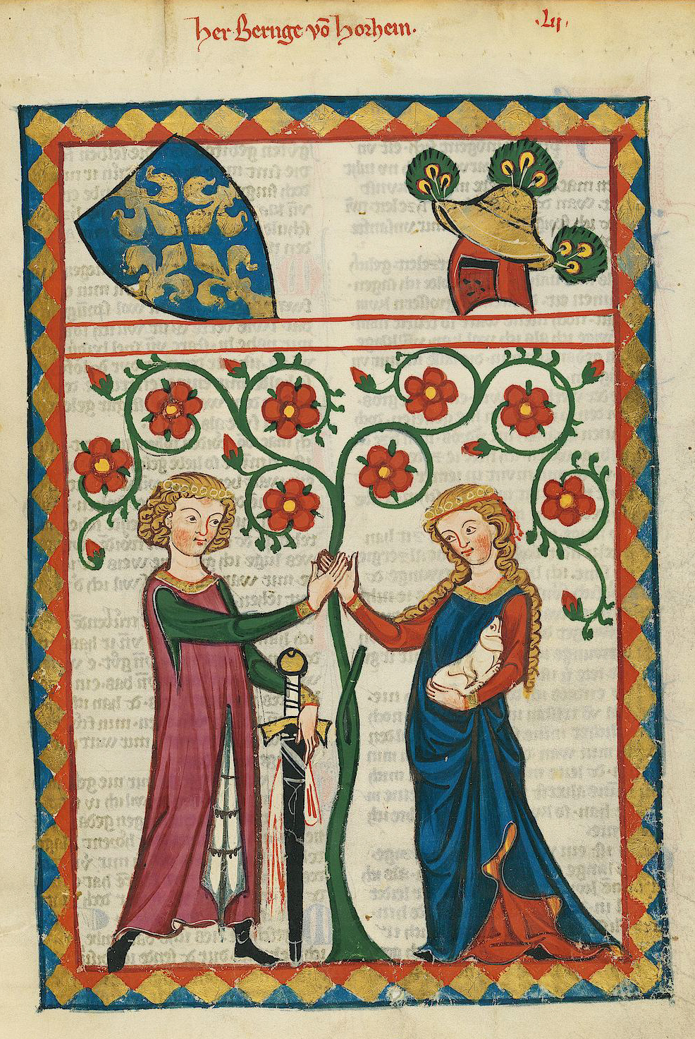
ESA093 Dvorská kultura středověku a renesance
Lenka Lee

Slide 2
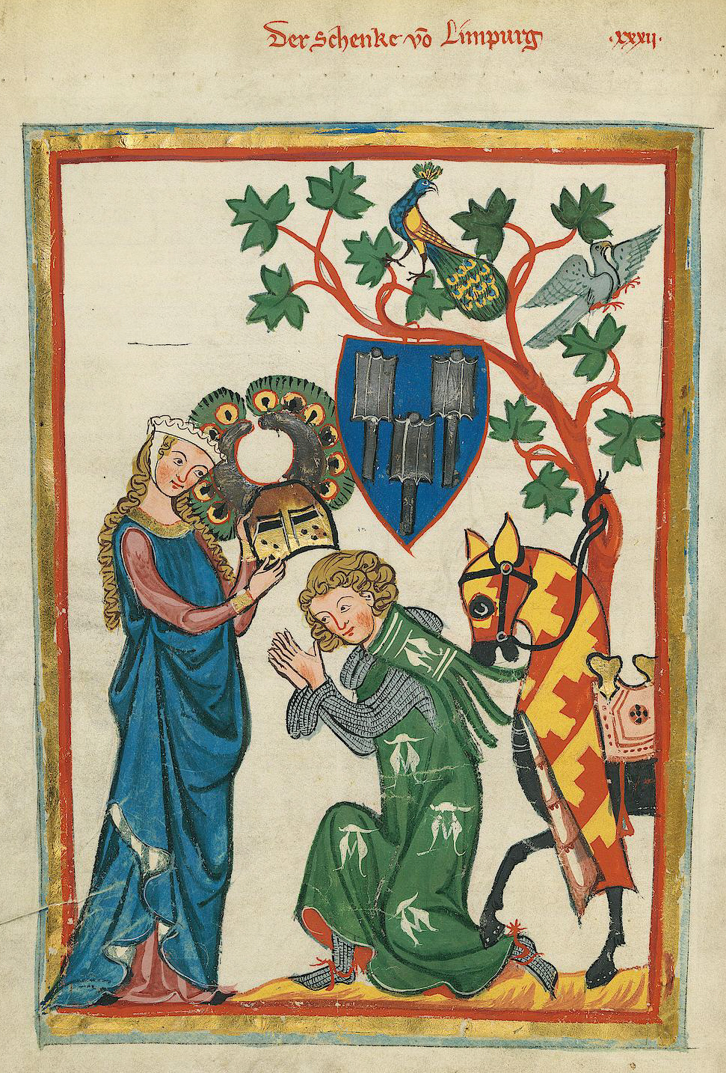
Osnova
Dvorská láska
1. definice pojmu
2. původ fenoménu
3. historie bádání (od r. 1883)
4. vliv antiky – Ovidius

Slide 3
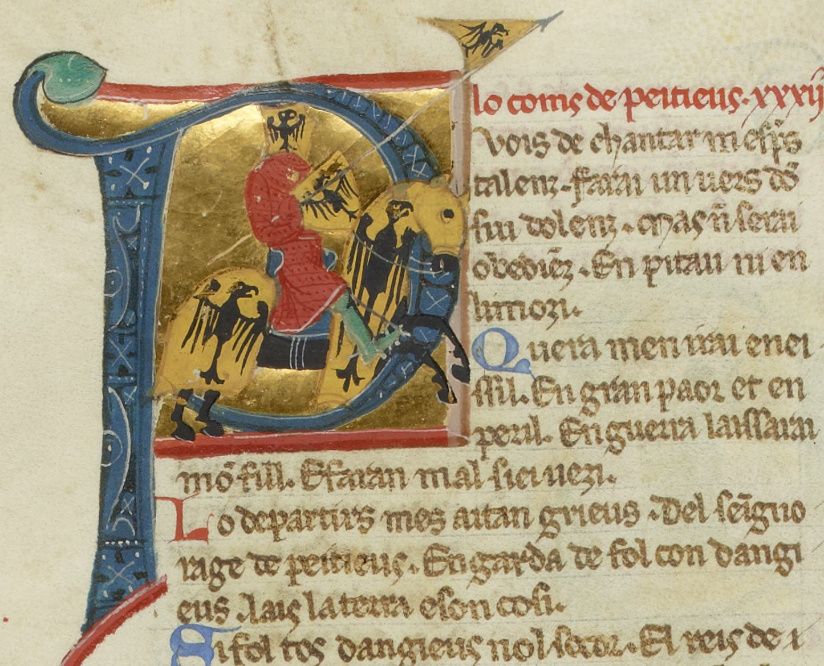
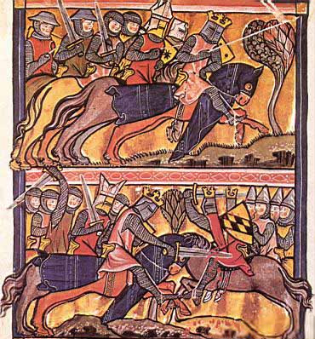
Dvorští autoři
1. Chrétien de Troyes – romány Cliges, Lancelot, Erec a Enide
2. Trubadúři – Vilém z Poitiers, Marcabrú, Cercamon, Bernart de Ventadorn, Piere Vidal (Francie)
3. Minnesäng – německá tradice
4. Andreas Capellanus – traktát De amore

Slide 4
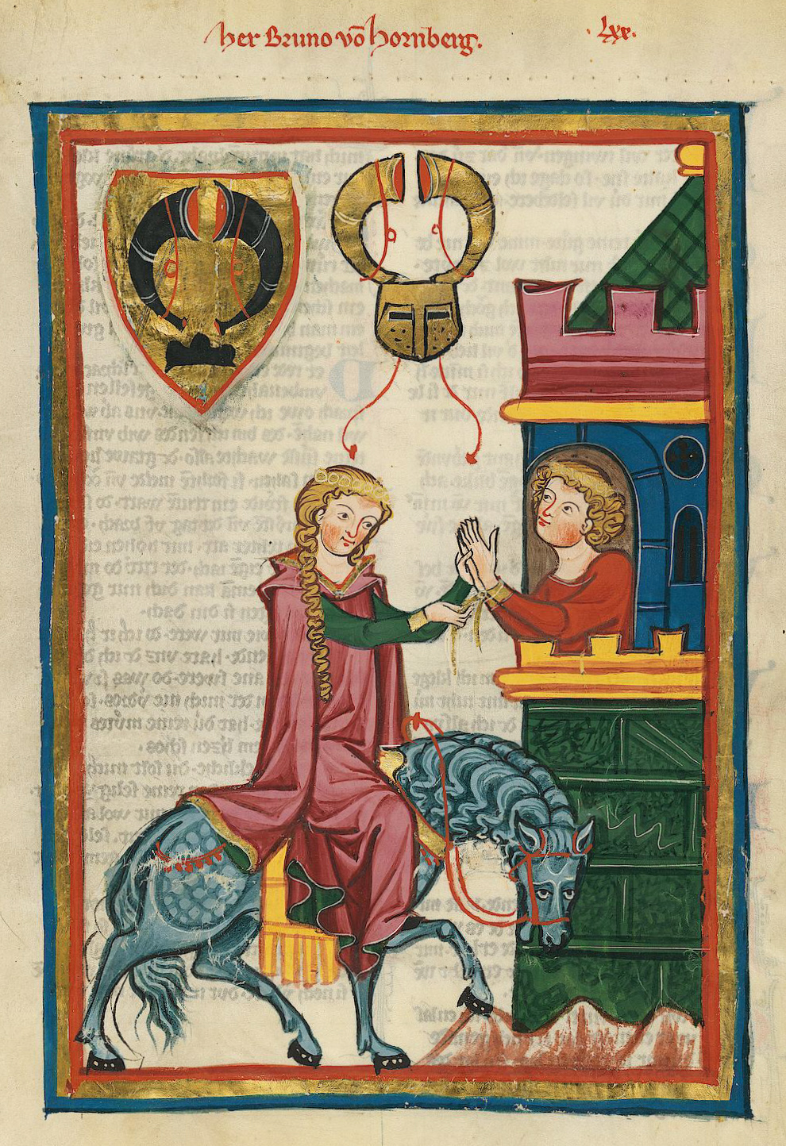
De amore
1. Autor, datum a místo vzniku
2. Struktura traktátu
3. Interpretační obtíže
4. Funkce narativních složek traktátu
5. Humor a ironie v traktátu

Slide 5
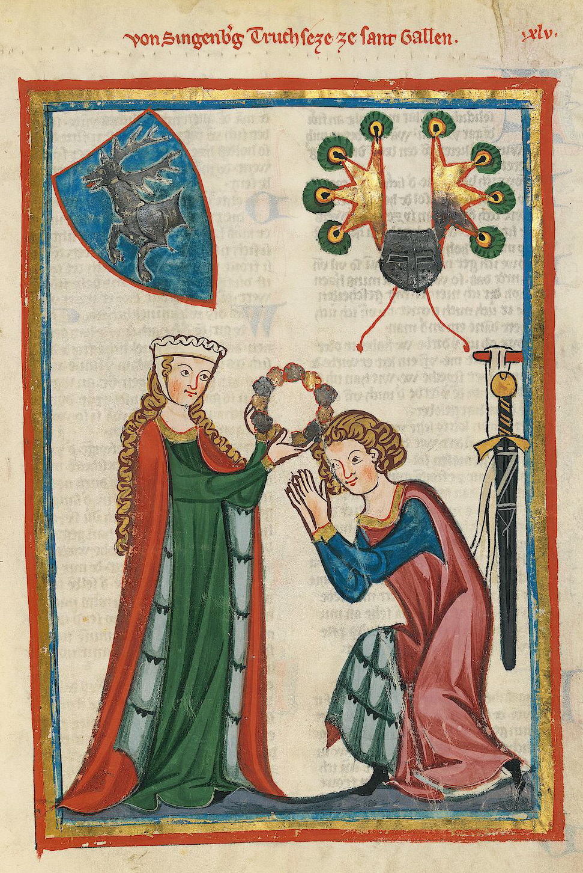
Úkol:
Úkol na 1. 10. (splnit NUTNÉ!!!):
Písemná charakteristika pojmu dvorská láska v rozsahu 1 – 2 normostran
Seznam použité literatury (včetně elektronických zdrojů)
Doporučená literatura:
Slovníky a encyklopedie (dvorská láska, kurtoazní literatura, dvorská literatura, trubadúři, courtly love, höfische Liebe, amour courtois)

Slide 6
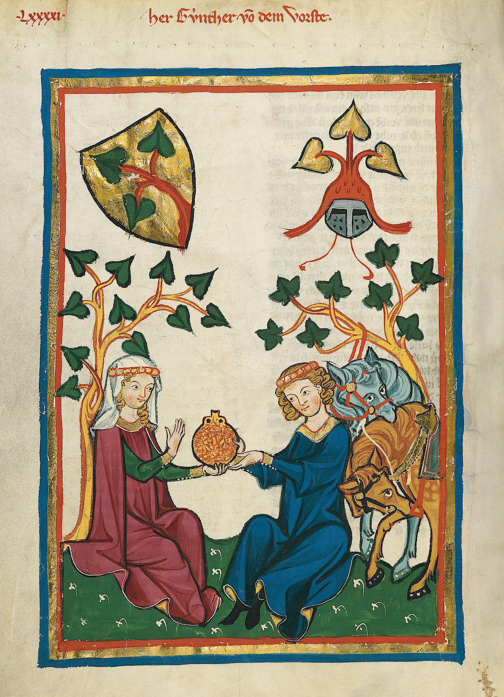
např.
Slovník literární teorie (ed. Š. Vlašín, Praha 1977)
Slovník světových literárních děl (ed. V. Macura, Praha 1989)
Francouzská literatura (ed. J.O. Fischer, Praha 1960)
Dějiny francouzské literatury v kostce (Jiří Šrámek, Olomouc 1997)
Encyclopaedia Britannica
Lexikon des Mittelalters

Slide 7
ČERNÝ, Václav. Lid a literatura ve středověku, zvláště v románských zemích. Praha: Nakladatelství Československé akademie věd, 1958. 342 s.
ČERNÝ, Václav. Staročeská milostná lyrika. Praha: Vydavatelstvo družstevní práce, 1948. 313 s.
DE ROUGEMONT, Denis. Západ a láska. Bratislava: Kalligram, 2001. 344 s. ISBN 80–7149-284–1.
HUIZINGA, Johan. Podzim středověku. Jinočany: H&H, 1999. 675 s. ISBN 80–86022–26–9.
OTIS-COUR, Leah. Rozkoš a láska: Dějiny partnerských vztahů ve středověku. Praha: Vyšehrad, 2002. 184 s. ISBN 8070215429.
PELÁN, Jiří. Dvojí podoba kurtoazní lásky. Souvislosti: Revue pro literaturu a kulturu. 2006, roč. 17, č. 4, s. 168–174.
Přátelé, přiléhavý složím vers: Písně okcitánských trubadúrů. Přel. Josef Prokop, Jiří Holub. Praha: Argo, 2001. 300 s. ISBN 80–7203–409–X.
Vzdálený slavíkův zpěv: Výbor z poezie trobadorů. Vyd. Václav Černý; přel. G. Francl, E. Frynta, P. Kopta, V.Mikeš, O. Nechutová. Praha: Státní nakladatelství krásné literatury a umění, 1963. 289 s.

